Slide 1
유지원 개인 포트폴리오
데이터 파이프라인 · 시스템 최적화 엔지니어
EngineSquare 통합 보안 관제 · 킬체인 상관분석과 IoT 대응
SKT ALEPH 1기 · 3인 팀 · 팀장 / 시나리오 3 담당
github.com/gamedh823-cmd/network-team03

Slide 2
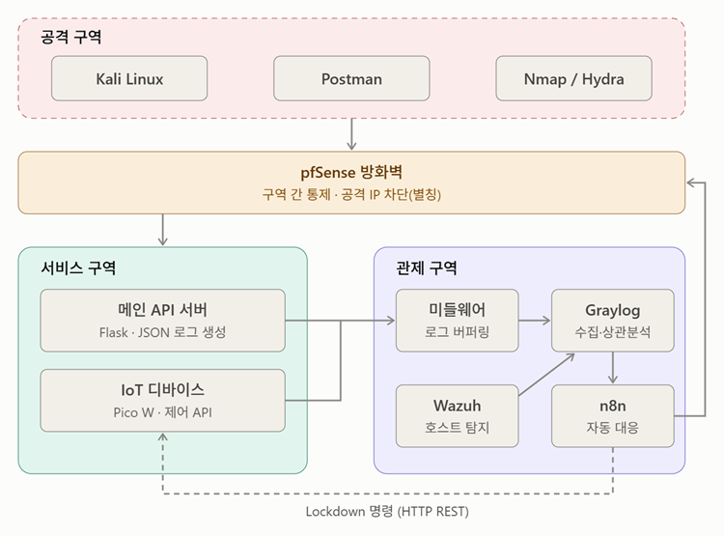
문제와 목표
공격은 단계마다 따로 보면 애매한 이벤트 (스캔·유출키 재사용·장치 제어)
로그가 흩어져 있어 '지금 공격 중인지' 판단이 어려움
목표: 연쇄 여부로 판단 → 확실할 때만 자동 차단 + 물리 LED로 직관 표시

Slide 3
나의 역할 vs 팀 공통
본인(시나리오3): Graylog 상관분석 규칙, n8n SOAR 워크플로, ESP32-C3 펌웨어·배선, pfSense 연동, 테스트 스크립트
팀 공통: 공용 Flask API·웹앱, 아키텍처
팀원 작성: 시나리오1 강아름(로그 버퍼링 미들웨어), 시나리오2 김라연(유출 API 키 탐지)
팀장: 통합 보고서·발표 취합, 회의록

Slide 4
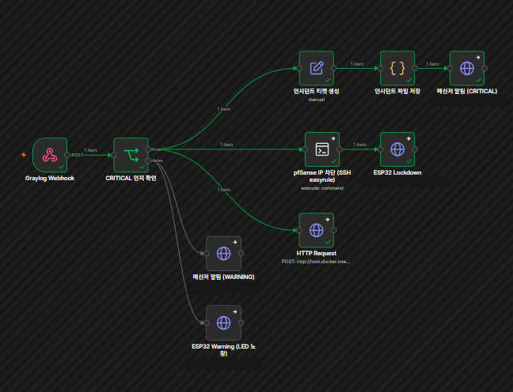
설계: 3종 연쇄 → CRITICAL
client_ip 기준 10분 윈도우, 서로 다른 event_type 3종 이상 → CRITICAL
2종 → WARNING(노랑, 차단 없음) — 오탐·알림 피로 방지
Graylog는 n8n 웹훅 1회만 호출, 대응은 n8n이 병렬 실행
ESP32: Lockdown 중 경고 무시, 장치 제어 423 거부

Slide 5
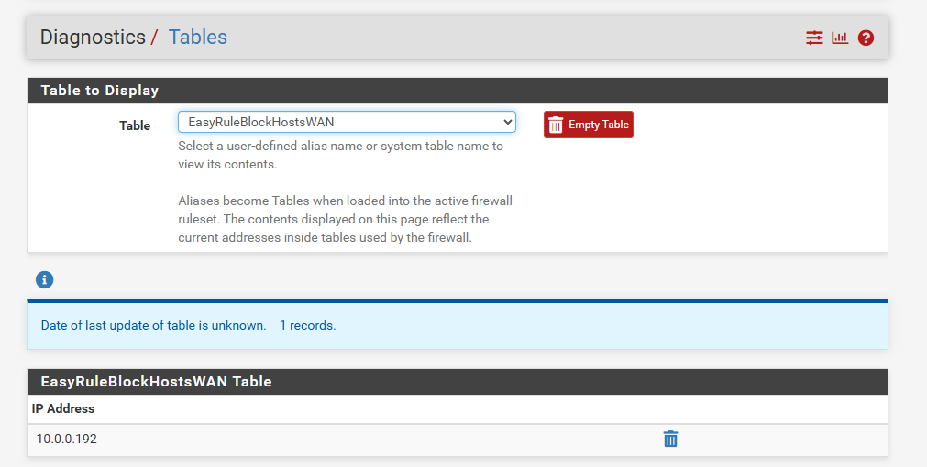
검증: 공격 → 탐지 → 대응
3종 전송 → CRITICAL 자동 발동 (사람 개입 없음)
pfSense 차단 표 0 → 1건
ESP32 빨강 고정 · 디스코드 알림 · 티켓 INC-KILLCHAIN-003
2종만 전송 시 노랑 유지(CRITICAL 미격상)
단위 테스트 7건 통과 (재실행 0.016s)

Slide 6
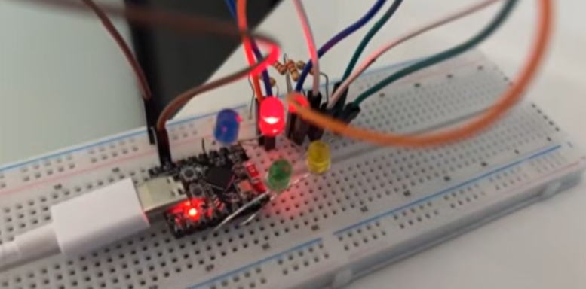
문제 해결 ① n8n → pfSense SSH 타임아웃
증상: 연결 테스트 통과, 실행만 handshake 실패
원인 특정: 같은 컨테이너의 시스템 ssh는 성공 → 네트워크·계정 배제 → ssh2 알고리즘 협상
해결: Ed25519 개인키 인증으로 교체
결과: CRITICAL 분기 전 노드 한 번에 성공

Slide 7
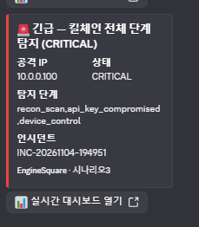
문제 해결 ② LED 3개 미점등 / 피드백 반영
REPL 직접 제어도 실패 → 코드가 아닌 브레드보드 접촉 불량 → 새 칼럼(GPIO0·7·10) 재배선
리허설 피드백 '시연 먼저, 설명은 짧게' → 라이브 데모를 앞으로, 슬라이드 1~2문장
IoT 임팩트 강화 → '벽시계처럼 보이는' 물리 상태판 컨셉 명시

Slide 8
한계와 개선 · 느낀 점
한계: 순서 미검증(3종 집합만 판정) · Lockdown 상태가 메모리 · 단일 pfSense/보드
개선: 시간순 패턴 매칭, 상태 영속화, 다중 장비·이중화, 토큰 분리/HTTPS
느낀 점: 추측보다 실측, 문제는 가장 낮은 계층부터 격리

